Slide 1
Fundacja DKMS Polska
Grudzień 2015
Najważniejsze informacje o dawstwie szpiku

Slide 2
Potencjalni dawcy szpiku w Polsce
Informacje ogólne
Ponad 930 tysięcy zarejestrowanych potencjalnych dawców we wszystkich polskich bazach*
823 tys. to dawcy zarejestrowani w Fundacji DKMS Polska w ciągu 6 lat*
Polska ma potencjał na zarejestrowanie miliona potencjalnych dawców
*grudzień 2015

Slide 3
Prawdopodobieństwo bycia realnym dawcą
Informacje ogólne
5% zarejestrowanych potencjalnych dawców oddaje komórki do przeszczepienia w przeciągu 10 lat od rejestracji.
Im więcej osób zarejestruje się jako potencjalni dawcy, tym większe są szanse na znalezienie zgodnego genetycznie niespokrewnionego dawcy dla pacjenta – „genetycznego bliźniaka”.
Ponad 2 660
rzeczywistych dawców*
*grudzień 2015

Slide 4
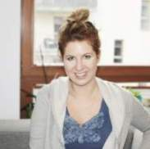
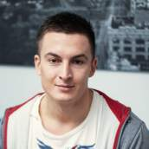
Kto może zarejestrować się jako potencjalny dawca?
Jak zostać dawcą
Osoba:
świadoma swojej decyzji
zgadzająca się na pobranie obiema metodami
w wieku 18 - 55 lat
ważąca min. 50 kg i bez większej nadwagi
o ogólnie dobrym stanie zdrowia
nigdy wcześniej nie rejestrowała się jako potencjalny dawca

Slide 5
Dlaczego warto się zarejestrować
Jak zostać dawcą

Slide 6
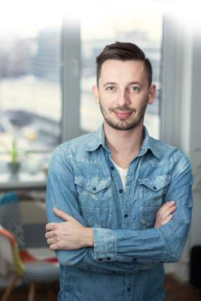
5 kroków do zostania dawcą
Jak zostać dawcą
1. Świadoma decyzja od której zależy życie pacjenta
2. Rejestracja jako potencjalny dawca szpiku (wymaz, krew = oznaczenie antygenów HLA)
3. Badanie materiału genetycznego + umieszczenie wyników i danych w rejestrze
4. Zapytanie o dawcę gdy zostanie dopasowany do konkretnego pacjenta (badania wstępne)
5. Pobranie materiału po potwierdzeniu lekarzy pacjenta od zgodnego i zdrowego dawcy

Slide 7
Pobranie krwiotwórczych komórek macierzystych z krwi obwodowej
Dwie metody pobrania materiału od dopasowanego dawcy
80% wszystkich pobrań
1- 5 dzień: Przyjmowanie czynnika wzrostu w postaci zastrzyków podskórnych (namnażanie i uwalnianie komórek macierzystych do krwioobiegu, czynnik wzrostu może powodować objawy grypopodobne)
5 dzień: Pobranie komórek macierzystych z krwi obwodowej metodą zwaną aferezą
6 dzień: Ewentualna druga afereza

Slide 8
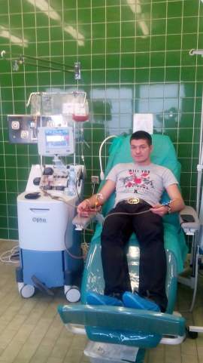
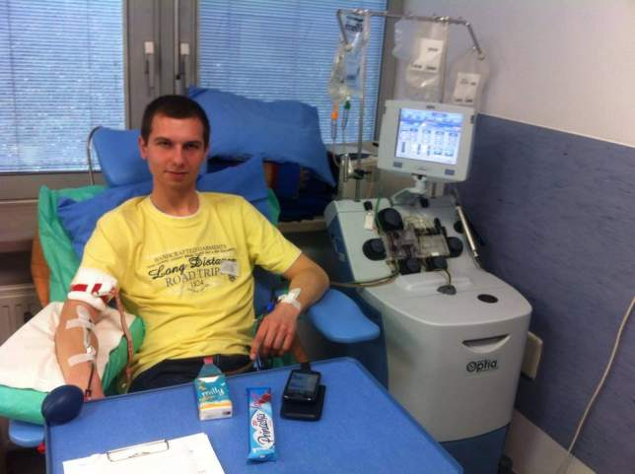
Pobranie krwiotwórczych komórek macierzystych z krwi obwodowej
Dwie metody pobrania materiału od dopasowanego dawcy

Slide 9
Pobranie szpiku kostnego z talerza kości biodrowej
Dwie metody pobrania materiału od dopasowanego dawcy
20% wszystkich pobrań
1 dzień: Przyjęcie dawcy do kliniki pobrania
2 dzień: Pobranie szpiku pod narkozą (zabieg trwający około 1 godzinę)
3 dzień: Wypisanie z kliniki i powrót do domu
* Szpik regeneruje się w organizmie dawcy do 2 tygodni po pobraniu.

Slide 10
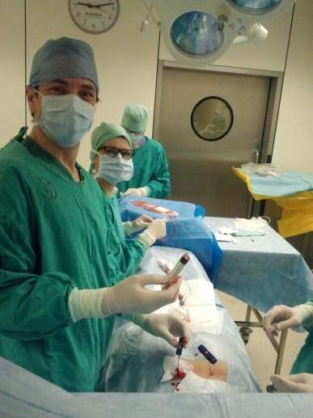
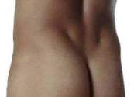
Pobranie szpiku kostnego z talerza kości biodrowej
Dwie metody pobrania materiału od dopasowanego dawcy

Slide 11
Ważne informacje dotyczące realnego dawcy
Po pobraniu
Monitoring stanu zdrowia dawcy przez 10 lat po pobraniu (30 dni, trzy miesiące, pół roku, następnie co roku)
Po dwóch latach możliwe jest spotkanie dawcy i pacjenta (jeśli obie strony wyrażą chęć, prawo kraju dawcy i biorcy na to zezwala, biorca jest w dobrym stanie zdrowia)
Każdy Dawca w trakcie całej procedury jest ubezpieczony (150 000 Euro)
Dawca nie ponosi żadnych kosztów w związku z procedurą pobrania
Fundacja wspiera dawcę w kwestii załatwienia formalności z pracodawcą, uczelnią

Slide 12
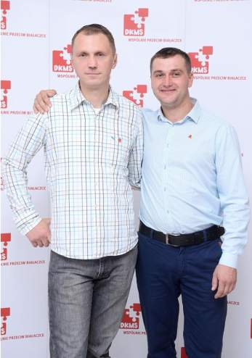
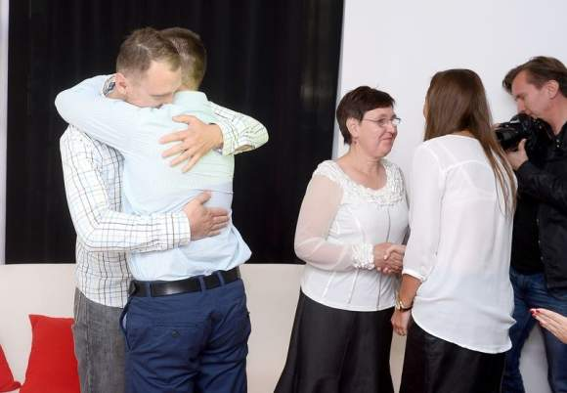
Pierwsze spotkania par genetycznych bliźniaków
Genetyczni bliźniacy

Slide 13
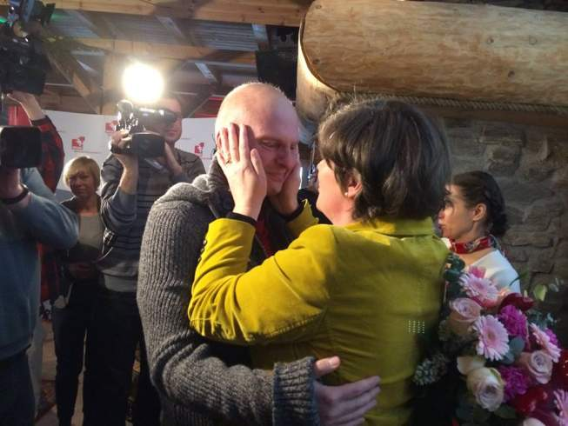
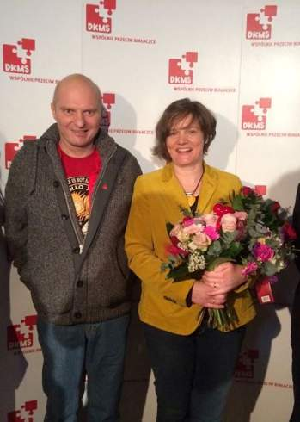
Pierwsze spotkania par genetycznych bliźniaków
Genetyczni bliźniacy

Slide 14
Dziękuję za uwagę.
Notes:
Schlusschart, Alternative 3.

